Slide 1

详细设计说明书
小组成员：吕政凯，陶景伟，刘聪聪 组长：吕政凯

Slide 2

CONTENTS
01
引言
02
程序系统的结构
03
程序1（标识符）设计说明
04
程序2（标识符）设计说明

Slide 3
1.引言
1.1
1.1
1.2
1.3
1.4
编写目的
背景
定义
参考文献

Slide 4
1.1 编写目的
本文在总体设计之后的阶段。从设计的角度来讲述软件的详细方案与设计思路及构想。
本文适合于想了解本酒店管理系统软件开发设计思想方法的相关人员。对进一步开发该软件的相关人员，做一个详细设计的参考及指导。
预期读者：
小组成员
审核组成员
相似系统的设计人员

Slide 5
1.2 背景
说明：
a．待开发软件系统的名称：酒店管理系统
b．本项目的任务提出者：小组成员
c．开发者：小组成员
d．用户：酒店的员工
e．运行该程序系统的计算中心：小型酒店

Slide 6
1.3 定义
Java
Java，是由Sun Microsystems公司于1995年5月推出的Java程序设计语言和Java平台的总称。
MYSQL
MySQL是一个关系型数据库管理系统，由瑞典MySQL AB公司开发，目前属于Oracle公司。Mysql是最流行的关系型数据库管理系统。
张海藩,牟永敏.软件工程导论（第六版）. 清华大学出版社.
1.4 参考文献

Slide 7
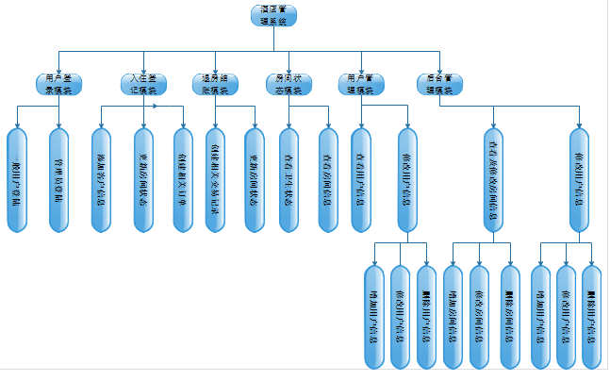
2. 程序系统的结构
用一系列图表列出本程序系统内的每个程序（包括每个模块和子程序）的名称、标识符和它们之间的层次结构关系。

Slide 8
3.1程序描述
在精度需求上，注册登陆填写的信息都进行了约束，可以满足各种精度的需求，限制录入数据类型及取值范围以保证用户信息的完整性及准确性，以便管理员进行管理和查询。
时间性能要求响应时间不能超过1秒。
3.3性能

Slide 9
3.4输入项
注册输入项
名称 | 数据类型 | 有效范围 | 输入方式 | 输入媒体 | 数据来源
员工账户 | Char | 10 | 手动输入 | 键盘、鼠标 | 新用户
员工密码 | Char | 10 | 手动输入 | 键盘、鼠标 | 新用户
员工姓名 | Char | 10 | 手动输入 | 键盘、鼠标 | 新用户
员工性别 | Char | 2 | 手动输入 | 键盘、鼠标 | 新用户
电话 | Char | 20 | 手动输入 | 键盘、鼠标 | 新用户
用户身份证 | Char | 50 | 手动输入 | 键盘、鼠标 | 新用户
部门名称 | Char | 50 | 手动输入 | 键盘、鼠标 | 新用户
登陆输入项
名称 | 数据类型 | 有效范围 | 输入方式 | 输入媒体 | 输入数据来源
用户账户 | Char | 10 | 手动输入 | 键盘、鼠标 | 新用户
用户密码 | Char | 10 | 手动输入 | 键盘、鼠标 | 新用户
部门名称 | Char | 10 | 手动输入 | 键盘、鼠标 | 新用户

Slide 10
入住登记输入项
名称 | 数据类型 | 有效范围 | 输入方式 | 输入媒体 | 数据来源
员工id | Char | 10 | 手动输入 | 键盘、鼠标 | 新用户
员工姓名 | Char | 10 | 手动输入 | 键盘、鼠标 | 新用户
事件名称 | Char | 10 | 手动输入 | 键盘、鼠标 | 新用户
客户名称 | Char | 2 | 手动输入 | 键盘、鼠标 | 新用户
房间类型 | Char | 20 | 手动输入 | 键盘、鼠标 | 新用户
客户身份证 | Char | 50 | 手动输入 | 键盘、鼠标 | 新用户
日期及时间 | Char | 10 | 手动输入 | 键盘、鼠标 | 新用户
退房结账输入项
名称 | 数据类型 | 有效范围 | 输入方式 | 输入媒体 | 数据来源
员工id | Char | 10 | 手动输入 | 键盘、鼠标 | 新用户
员工姓名 | Char | 10 | 手动输入 | 键盘、鼠标 | 新用户
事件名称 | Char | 10 | 手动输入 | 键盘、鼠标 | 新用户
客户名称 | Char | 2 | 手动输入 | 键盘、鼠标 | 新用户
退房间号 | Char | 20 | 手动输入 | 键盘、鼠标 | 新用户
费用 | Char | 50 | 手动输入 | 键盘、鼠标 | 新用户
日期及时间 | Char | 10 | 手动输入 | 键盘、鼠标 | 新用户

Slide 11
3.5输出项
给出对每一个输出项的特性，包括名称、标识、数据的类型和格式，数据值的有效范围，输出的形式、数量和频度，输出媒体、对输出图形及符号的说明、安全保密条件等等。
交易订单
名称Name | 标识Logo | 数据类型Data types | 有效范围valid range | 输出方式Way | 输出媒体Media | 输入数据来源Data sources | 安全保密条件Security | 数量Number | 频度Frequency
员工id |  | Int | 10 | 自动输出Automatic |  | 数据表Data Sheet | 无No
部门名称 |  | Char | 10 | 自动输出Automatic |  | 数据表Data Sheet | 无No
员工名称 |  | Char | 20 | 自动输出Automatic |  | 数据表Data Sheet | 无No
客户名称 |  | Char | 20 | 自动输出Automatics |  | 数据表Data Sheet | 无No
身份证号 |  | Char | 20 | 自动输出 |  | 数据表 | 加密
房间价格 |  | Int | 40 | 自动输出Automatic |  | 数据表Data Sheet | 无No
房间类型 |  | Char | 40 | 自动输出Automatic |  | 数据表Data Sheet | 无No
交易时间 |  | Char | 50 | 自动输出Automatic |  | 数据表Data Sheet | 无No

Slide 12
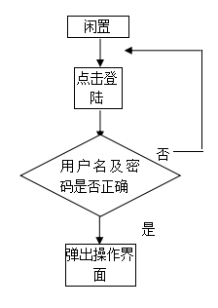
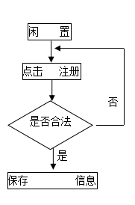
3.6算法
详细说明本程序所选用的算法，具体的计算公式和计算步骤。

Slide 13
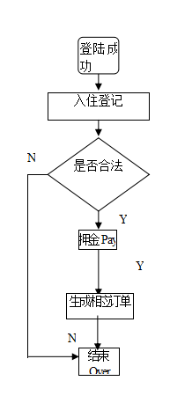
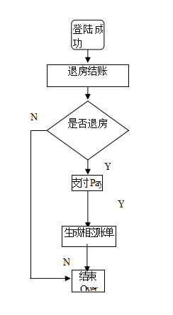

Slide 14
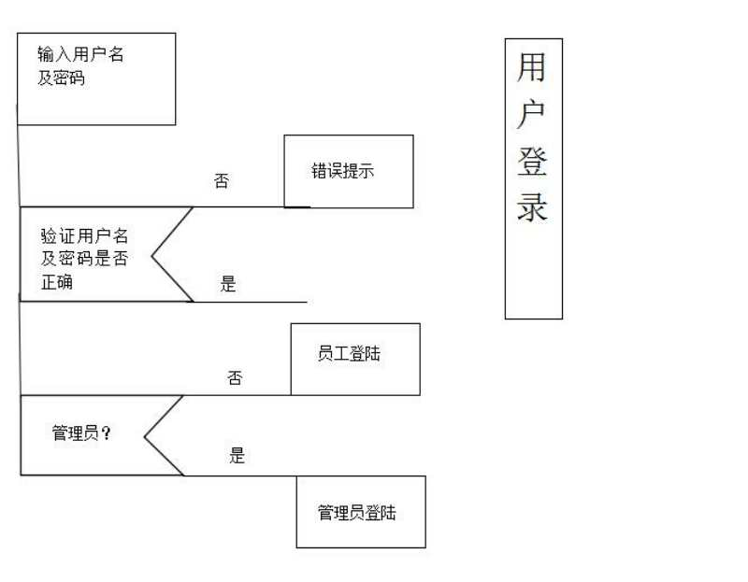
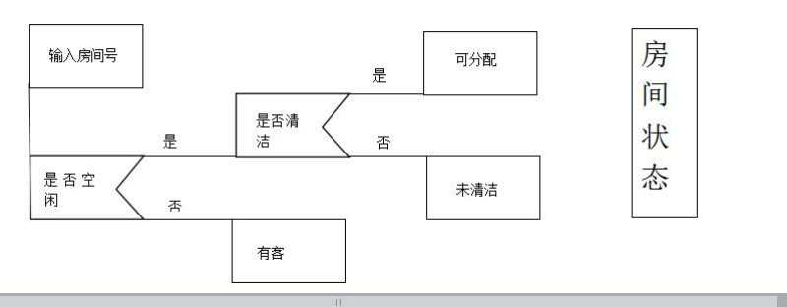

Slide 15
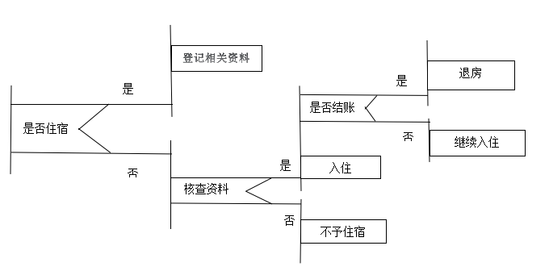

Slide 16
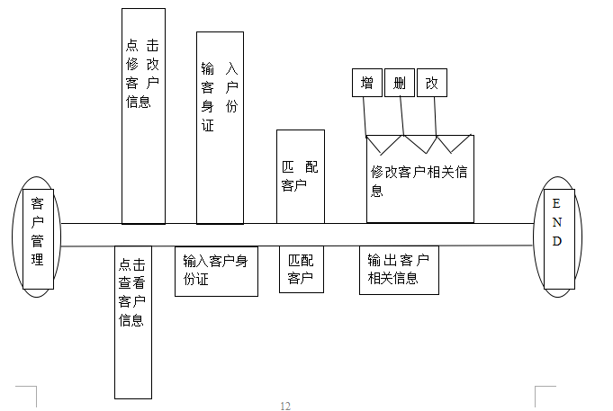

Slide 17
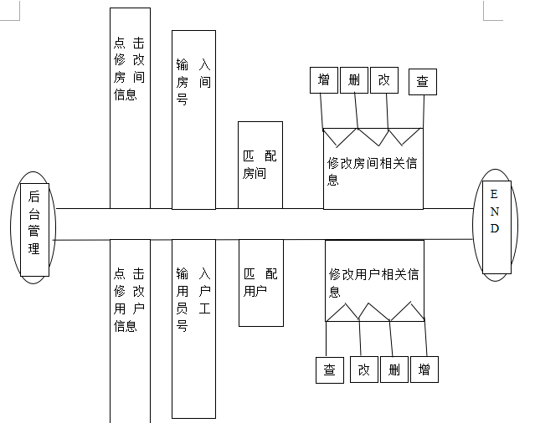

Slide 18
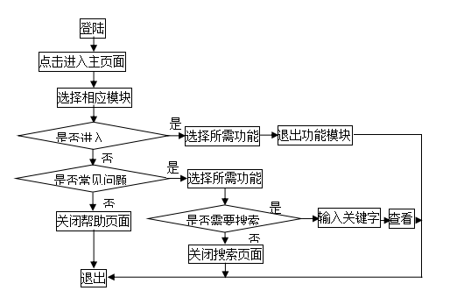
3.7流程逻辑
用图表（例如流程图、判定表等）辅以必要的说明来表示本程序的逻辑流程。

Slide 19
3.8接口
字段名 |  | 数据类型 |  | 大小 | 字段描述
Yuangong_ID |  | int |  | 4 | 员工ID,主键
xm |  | varchar |  | 50 | 员工姓名
bmmc |  | varchar |  | 50 | 部门名称
sjmc |  | varchar |  | 50 | 事件名称
bz |  | varchar |  | 50 | 备注
rq |  | datetime |  | 8 | 日期
Khmc |  | varchar |  | 50 | 录入客户名称
Fjlx |  | Varchar |  | 50 | 房间类型
字段名 | 数据类型 |  | 大小 |  | 字段描述
Yuangong_ID | int |  | 4 |  | 员工ID,主键
xm | varchar |  | 50 |  | 员工姓名
bmmc | varchar |  | 50 |  | 部门名称
Tfh | varchar |  | 50 |  | 退房号
Fjzt | varchar |  | 50 |  | 房间状态
bz | varchar |  | 50 |  | 备注
rq | datetime |  | 8 |  | 日期
sj | varchar |  | 50 |  | 时间
Fy | Int |  | 10 |  | 费用

Slide 20
字段名 | 数据类型 | 大小 | 字段说明
sjmc | varchar | 50 | 事件名称,主键
字段名 | 数据类型 | 大小 | 字段说明
xibu_ID | int | 4 | 部门ID,主键
xbmc | varchar | 50 | 部门名称
字段名 | 数据类型 | 大小 | 字段描述
yh_ID | int | 4 | 用户ID,主键
yhmc | varchar | 50 | 用户名称
yhmm | varchar | 50 | 用户密码
yhcx | bit | 1 | 用户一般权限,1为一般管理员,0为一般读者
gjcx | bit | 1 | 用户高级权限,1为高级管理员,0非高级管理员
sm | varchar | 50 | 用户说明

Slide 21
3.9存储分配
系统自动分配内存。
3.10注释设计
当对信息进行修改或删除时，不能直接修改或删除，而是通过再次询问，是否确定要修改或删除，当得到再次的肯定时，才会将某条信息修改或删除。
3.11限制条件
输入客户的身份信息时内容不能为空，用户需要修改相应信息的时候需要相应权限。
3.12测试计划
对模块进行单元测试，在已设置约束条件和布局情况下，验证程序的完整性。 负责人员：陶景伟

Slide 22
THANKS

